Slide 1
ສູນສົ່ງເສີມຜູ້ປະກອບກິດຈະການໜຸ່ມ Young Entrepreneurs Support Center (YES Center)
27 ສິງຫາ 2022

Slide 2
Entrepreneurship Competency

Slide 3
ແນວຄິດ “Competency’’
ແນວຄິດ Competency ລິເລີ່ມໂດຍ David McClelland (1970), ເປັນການສຶກສາເຖິງຄວາມອາດມາມາດຂອງພະນັກງານໃນອົງກອນທີ່ສົ່ງຜົນຕໍ້ປະສິດທິພາບ ແລະ ປະສິດທິຜົນຂອງການປະຕິບັດງານທີ່ແຕກຕ່າງກັນ. ຜົນປະກົດວ່າແມ່ນຍ້ອນ ຄວາມອາດສາມາດ (competency) ທີ່ແຕກຕ່າງກັນ, ຄວາມໝາຍ ຄໍາວ່າ “competency” ໝາຍເຖິງ ຄວາມຮູ້ (knowledge), ທັກສະ (skill), ຄຸນສົມບັດ (attribute) ການຮຽນຮູ້ສິ່ງໃໝ່ໆ.
ອົງປະກອບຂອງ ‘Competency’
1) ຄວາມອາດສາມາດຫຼັກ, 2) ຄວາມອາດສາມາດດ້ານອາຊີບ 3) ຄວາມອາດສາມາດດ້ານເຕັກນິກ (Akaravorn, 1998).

Slide 4
ຄວາມອາດສາມາດດ້ານທຸລະກິດ (Business competency)
(1) ຄວາມສາມາດສະເພາະຕົວ (Personal Competency): Expertise, Creativity Thinking, and Knowledge Management
(2) ຄວາມອາດສາມາດການບໍລິຫານ (Management Competency): Leadership, Team Relationship, Human resource management, Corporate Governance, and change management
(3) ຄວາມອາດສາມາດດ້ານການປະຕິບັດງານ (Functional Competency): knowledge transfer, career development and change management (Thon Than, 2012)

Slide 5
ຄວາມອາດສາມາດ (Competences)
ຄວາມອາດສາມາດ ໝາຍເຖິງ ຄວາມສາມາດໃນການປະຕິບັດວຽກງານ ແລະ ຄວາມຮູ້ດ້ານຕ່າງໆ ເຊັ່ນ: ທັກສະ, ພຶດຕິກໍາ ຄ່ານິຍົມທີ່ຈະເຮັດສິ່ງໃດໜຶ່ງ; ທີ່ເປັນທີ່ຍອມຮັບ, ມີຄວາມສາມາດທີ່ຈະປະຕິບັດວຽກງານມນຕໍາແໜ່ງໃດໜຶ່ງ.
ຄ່ານິຍົມການປ່ຽນແປງດ້ານຄວາມອາດສາມາດ:
ເອີຣົບ: ຄວາມອາດສາມາດ ດ້ານ ທັກສະທີ່ທັດສະໄໝ ແລະ ສິ່ງແວດລ້ອມສີຂຽວ
ປະເທດ ຟິນແລນ (UAS, 2022):
ທັກສະການຮຽນຮູ້ (Learning to learn)
ການເຮັດວຽກຮ່ວມກັບຊຸມຊົນ (Act in work community)
ການມີຈັນຍາທໍາ (Ethicalness)
ການພັດທະນາແບບຍືນຍົງ (Sustainable development)
ສາກົນນິຍົມ ແລະ ພາຫຸວັດທະນະທໍາ (Internationalism and multi-culturalism)
ການຮ່ວມມືເຊິ່ງກັນ ແລະ ກັນ (Anticipation)

Slide 6
ບັນດາຄວາມອາດສາມາດຕ່າງໆ (COMPETENCES)
ຈະມີວິທີການເພີ່ມ ຄວາມອາດສາມາດໃນຫຼັກສູດແນວໃດ:
ຫຼັກສູດ
ຮຽນເປັນໂມດູນ ແລະ ລົງເລິກໃນລາຍວິຊາ
ເນື້ອໃນບົດຮຽນ
ການພັດທະນາແບບຍືນຍົງ ແລະ ຈັນຍາບັນໃນການດໍາເນີນທຸລະກິດ
ຜ່ານເຕັກນິກການສອນ
ການຮຽນຈາກປະສົບການ-ການແກ້ບັນຫາ (Inquiry and problem-based learning)
ຜ່ານຫຼັກການສອນ
ການຮຽນຜ່ານກິດຈະກໍາ (Flipped learning)
ການຮຽນຮູ້ຊີວິດປະຈໍາວັນ (Learning diaries)
ການຂຽນບົດລາຍງານ (Assignment)

Slide 7
ຄວາມອາດສາມາດດ້ານການປະກອບກິດຈະການ (ENTREPRENEURIAL COMPETENCES)
Source: EntreComp, https://www.eee-platform.eu/the-entrecomp-competence-framework/

Slide 8
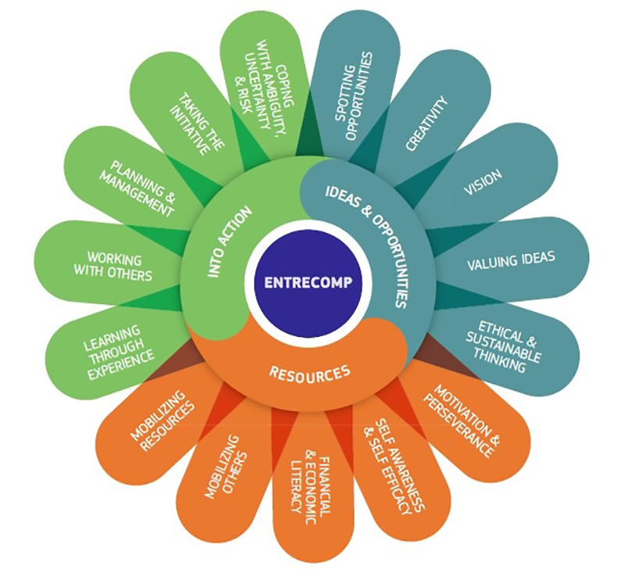

Slide 9
ກິດຈະກໍາ: 1
ວິຊາສອນການປະກອບກິດຈະການໃນຫຼັກສູດການຮຽນການສອນປັດຈຸບັນແມ່ນ ຕ້ອງການຄວາມອາດສາມາດຫຍັງແດ່?
ຈົ່ງສົນທະນາແລກປ່ຽນ
https://edu.flinga.fi/s/EP4G5CN

Slide 10
ຮູບແບບການຮຽນຮູ້
Problem based learning
Inquiry learning
Project based learning
Case based learning
ນັກຮຽນເປັນໃຈກາງ
ຈັດເປັນກຸ່ມເພື່ອແກ້ໄຂບັນຫາ.
ນັກຮຽນກະຕືລືລົ້ນ ຕໍ່ການແກ້ໄຂບັນຫາ
ບັນຫາແມ່ນສິ່ງທີ່ກະຕຸ້ນໃຫ້ເກີດແຮງຈູງໃຈແລະການຮຽນຮູ້.
ເນັ້ນບົດບາດຂອງນັກຮຽນໃນຂະບວນການຮຽນຮູ້.
ນັກສຶກສາໄດ້ຮັບການຊຸກຍູ້ໃຫ້ຄົ້ນຫາອຸປະກອນການ.
ຮຽນຮູ້ຈາກການລົງມຶເຮັດຕົວຈິງ.
ຮຽນຮູ້ໂດຍຜ່ານຄົ້ນຄວ້າຫາ, ປະສົບການ, ແລະການສົນທະນາແລກປ່ຽນ.
ນັກຮຽນຈະໄດ້ຮັບຄວາມຮູ້ ແລະທັກສະດ້ານເນື້ອໃນເພື່ອຕອບຄຳຖາມຂັບລົດທີ່ທ້າທາຍ ແລະ ສ້າງສັນ
ຮຽນຮູ້ການເຮັດວຽກຮ່ວມກັນແລະພາຍໃນກຸ່ມໂດຍໃຊ້ແນວຄິດ, ເພື່ອການສື່ສານ, ແລະຄວາມຄິດສ້າງສັນ.
ຂະບວນການສະທ້ອນຢ່າງຕໍ່ເນື່ອງ
ຮູບ​ແບບ​ການ​ອອກ​ແບບ​ການ​ສອນ​ທີ່​ເປັນ​​ການ​ຮຽນ​ຮູ້​ຈາກໂຄງ​ການ.
ເໜັນກໍລະນີສຶກສາ,ຈາກທັດສະນະທີ່ແຕກຕ່າງກັນສ້າງບັນຫາທີ່ແຕກຕ່າງກັນແລະຖືກຕ້ອງເທົ່າທຽມກັນ
Questions with no single right answer.

Slide 11
INQUIRY LEARNING AT HAAGA-HELIA PORVOO CAMPUS

Slide 12
ການຮຽນແບບ (INQUIRY LEARNING)?
ໂຄງການສ້າງແຮງຈູງໃຈ
ໂຄງການຈະສາມາດພັດທະນາຄວາມອາດສາມາດ:
ການບໍລິຫານຈັດການໂຄງການ
ການເຮັດວຽກເປັນທີມ
ການຈັດການເວລາ
ການແກ້ໄຂບັນຫາ
ຄວາມຄິດສ້າງສັນ
ເປັນຈຸດລິເລີ່ມໃນການຮຽນຮູ້ຕະຫຼອດຊີວິດ
ການປະຍຸກໃຊ້ຄວາມຮູ້ ແທນການທ່ອງຈໍາ

Slide 13
(ຮູບແບບການຮຽນແບບ INQUIRY LEARNING)?
Inquiry learning ໜາຍເຖິງ...
ນັກສຶກສາເປັນ ຮັບຜິດຊອບການຮຽນຂອງຕົນເອງ ແລະ ສູນເປັນສະຖານທີ່ອໍານວຍຄວາມສດວກ
ເຊິ່ງ ຂະບງນການຮຽນຮູ້ຮ່ວມກັບຜູ້ອື່ນ ດ້ວຍການຈັດຕັ້ງປະຕິບັດດັ່ງນີ້
ຕັ້ງເປົ້າໝາຍ (setting goals),
ອະທິບາຍສະພາບການໃຫ້ຊັດເຈນ (defining and explaining phenomena),
ສຶກສາຂໍ້ມູນໃຫ້ລະອຽດ (searching for information independently) and
ສ້າງການຮຽນຮູ້ ຜ່ານຂະບວນການຮ່ວມກັນ (building knowledge through collaboration)
ເຊິ່ງ ນັກສຶກສາ/ຜູ້ຮຽນ ເປັນໃຈກາງ ແລະ ສຸນມີໜ້າທີ່ເປັນຜູ້ອໍານວຍຄວາມສະດວກ (facilitators) and coaches ເພື່ອສົ່ງເສີມ.
ຕິດຕາມ, ປະກອບຄວາມຄິກເຫັນ, ປະເມີນ ແລະ ພັດທະນາຕາມຂັ້ນຕອນ

Slide 14
ກໍລະນີສຶກສາ HAAGA-HELIA PORVOO CAMPUS
Global megatrends, changing world of work...and the pedagogical strategy of Haaga-Helia
Learning takes place in larger activities and projects (implementations: business idea competition, study tour)
Projects are carried out together with companies and student and supervisor teams
These methods give you competences that are needed in the work life >
Competence-based curriculum
Students
Companies - Commisioners
Supervisors

Slide 15
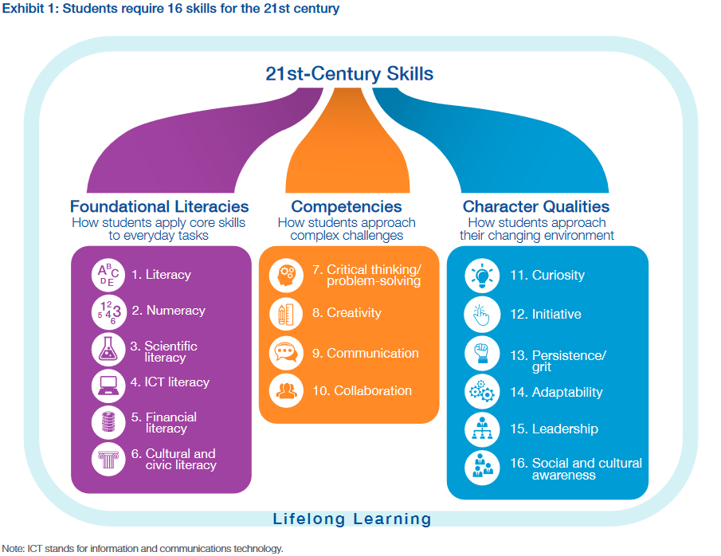
” 16 ທັກສະທີ່ຜູ້ຮຽນຕ້ອງມີໃນສະຕະວັດທີ 21”
World Economic Forum in collaboration with BCG.

Slide 16
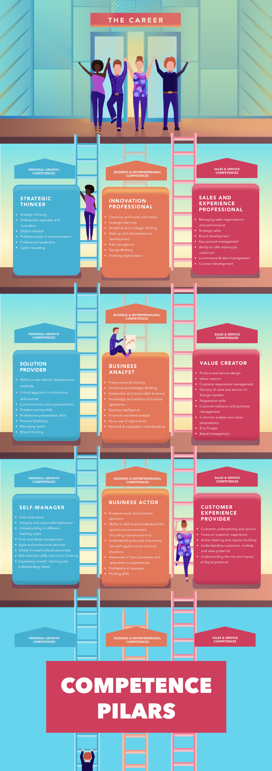
Competence
Pillars

Slide 17
Competence
Pillars

Slide 21
ຂັ້ນຕອນການຮຽນຮູ້ ທີ່ທົດລອງ
Development task
Building up the goals and content
Agreeing on theoretical framework
Working together to build knowledge
Reflection
Knowledge sharing

Slide 22
ການຮຽນຮູ້ ແບບ IL…
ມີຄວາມຕັ້ງໃຈ ແລະ ມີຄວາມຮັບຜິດຊອບຕົນເອງ
ມີວິທີການແກ້ໄຂ ແລະ ຄວບຄຸມອາລົມໄດ້
ສາມາດແກ້ໄຂບັນຫາທີ່ສະລັບຊັບຊ້ອນໄດ້
ເຊື່ອໝັ້ນຜູ້ອື່ນ ແລະ ສາມາດເຮັດວຽກເປັນຮ່ວມຄົນອື່ນໄດ້
ແລກປ່ຽນຄວາມຮູ້, ປະສົບການ ແລະ ຄວາມຊ່ຽວຊານໄດ້
ຕັ້ງຄໍາຖາມ, ການທົດລອງ, ສ້າງສັນ ແລະ ພັດທະນາຮ່ວມກັນ
ຮຽນຮູ້ຈາກການວິເຄາະ ແລະ ຈາກແຫຼ່ງຂໍ້ມູນຕ່າງໆຮ່ວມກັນ
ເປັນແຮງຈູງໃຈໃນການຮຽນຮູ້ຮ່ວມກັນ

Slide 23
ວິທີການຈັດຕັ້ງປະຕິບັດ
ຮຽນຮູ້ຈາກການຈັດປະຊຸມ (Team meetings)
Problem solving in teams, learning to find and use reliable sources, meeting skills, network learning
ຮຽນຮູ້ຈາກການອ່ານ (Reading Circles)
Theoretical framework, learning methods, skillful use of sources and business terminology
ການບັນຍາຍ (Lectures)
Context and theoretical framework
Guest lecturers and industry representatives, company visits, study tours
Workshops, learning cafes, peer teaching, debates, discussions…
Assignments: presentations, sales pitches, competitions, blog posts, reports, etc.

Slide 24
ກິດຈະກໍາ 2
ທ່ານຈະໃຊ້ວີທີໃດເພື່ອພັດທະນາ ຄວາມອາດສາມາດການປະກອບກິດຈະການໃນຫຼັກສູດຂອງທ່ານ?
ສົນທະນາແລກປ່ຽນ

Slide 25
ກໍລະນີສຶກສາ

Slide 26
BOOTCAMP - ການສ້າງແນວຄວາມຄິດທຸລະກິດ
https://centroempleo.ua.es/es/noticias/2022/bootcamp-generacion-de-ideas-de-negocio-2a-edicion.html

Slide 27
BOOTCAMP - ການສ້າງແນວຄວາມຄິດທຸລະກິດ
Map of usefulness for the buyer
Scoring of each element of the product (ease of use, cost, recyblable etc)
https://centroempleo.ua.es/es/noticias/2022/bootcamp-generacion-de-ideas-de-negocio-2a-edicion.html

Slide 28
ການຮຽນຮູ້ຈາກການປະຕິບັດຕົວຈິງ

